Slide 1
Тақырыбы: Белгілердің тұқымқуалаудағы ДНҚ-ның рөлі

Slide 2

Оқу мақсаты
терийлері
7.2.4.1 адам ағзасындағы тұқымқуалайтын және тұқымқуаламайтын белгілерді зерттеу, белгілерді анықтаудағы гендердің рөлін түсіндіру;
адам ағзасындағы тұқымқуалайтын және тұқымқуаламайтын белгілерді зерттеу, белгілерді анықтаудағы гендердің рөлін түсіндіреді
Бағалау критерийі
<number>

Slide 3

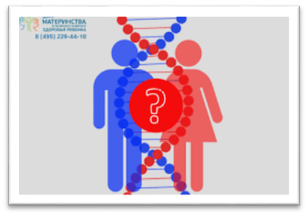
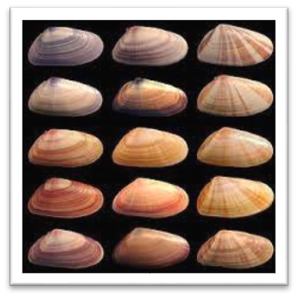
Тұқымқуалаушылық және өзгергіштік.
Тұқымқуалаушылық– ағзалардың өз ататегіне ұқсау қабілеті.
Өзгергіштік – ағзалардың өз ататегінен ерекшелену қасиеті.
Көпбалалы отбасында ағасы –інісі және әпкелі –сіңлілер арасында бір ұқсастық, ерекшеліктері де бар. Бала ата –анасына ұқсайды, бірақ ерекше де болады.
<number>

Slide 4

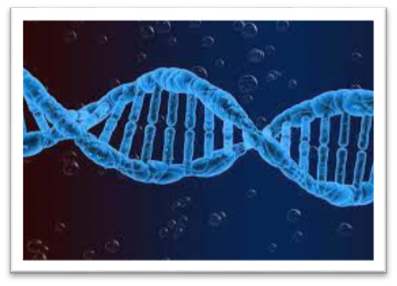
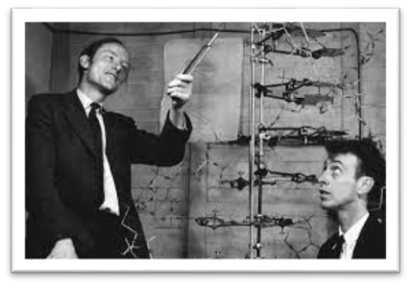
ДНҚ – нуклеин қышқылы
ДНҚ(дезоксирибонуклеинді қышқылы) – тұқымқуалаушылық заты. ДНҚ –ның молекуласы спиральды екі тізбектен тұрады.
1953 жылы ғалымдар Дж. Уотсон мен Ф. Крик, М. Уилкинстің қатысуымен ДНҚ молекуласының құрылысын ашты.
<number>

Slide 5
ДНҚ –нуклеин қышқылы
ДНҚ – ға қатысты бірнеше қағидалар:
ДНҚ –кез келген тірі жасуша құрамында болатын химиялық зат.
ДНҚ тіршіліктің ядросыз формасы – вирустарда да бар.
Ағзалар неғұрлым жақын туыс болса, олардың ДНҚ молекуласының құрамы соғұрлым ұқсас болады.
ДНҚ –да ағзаның бүкіл тұқымқуалау ақпараты жазылған.
ДНҚ тұқымқуалау ақпаратын сақтап қана қоймай, келесі ұрпаққа тасымалдайды.
ДНҚ өздігінен екі еселенеді – өзін –өзі көшіре алады.
ДНҚ молекуласы өзгеруі мұмкін. Мұндай өзгеріс –муьация деп аталады.
ДНҚ – химиялық зат. Бұл жасуша ядросында болатын хромосомалар.
<number>

Slide 6

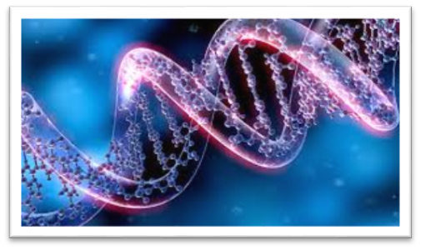
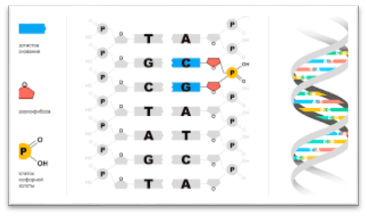
Тұқымқуалау ақпараты
Тұқымқуалау ақпараты дегеніміз ағзадағы барлық нәруыздардың аминқышқылдары ретінің жазбасы.
Яғни ДНҚ барлық жасушада болады. Сондықтан әрбір жасушада нәруызды қалай жасауға болатыны жазылған. Бұл – тұқымқуалау ақпараты.
<number>

Slide 7
Тәжірибелік тапсырма
Тапсырма №1. Төменде берілген терминдердің айырмашылығын анықтаңыз:
Тұқымқуалаушылық | Өзгергіштік
Дескриптор:
берілген терминдердің айырмашылығын анықтайды
<number>

Slide 8
Тапсырма жауабы
Тапсырма №1.
Тұқымқуалаушылық | Өзгергіштік
ағзалардың өз ататегіне ұқсау қабілеті. | ағзалардың өз ататегінен ерекшелену қасиеті.
<number>

Slide 9
Сабақты бекіту
Тапсырма №2 ДНҚ- ның 3,4,6 қағидаларын атап, сипаттама беріңіз:
3 қағида | 4 қағида | 6 қағида
Дескриптор:
    ДНҚ- ның 3,4,6 қағидаларын атап, сипаттама береді
<number>

Slide 10
Сабақты бекіту тапсырмасының жауабы
Тапсырма №2
3 қағида | 4 қағида | 6 қағида
ДНҚ –да ағзаның бүкіл тұқымқуалау ақпараты жазылған. | Ағзалар неғұрлым жақын туыс болса, олардың ДНҚ молекуласының құрамы соғұрлым ұқсас болады. | ДНҚ өздігінен екі еселенеді – өзін –өзі көшіре алады.
<number>

Slide 11
Тәжірибелік тапсырма
Тапсырма №3. Төменде берілген терминге анықтама беріңіз::
Тұқымқуалау ақпараты
Дескриптор:
Төменде берілген терминге анықтама береді
<number>

Slide 12
Тапсырма жауабы
Тапсырма №3 Тұжырымдар кестесі
Тұқымқуалау ақпараты
ағзадағы барлық нәруыздардың аминқышқылдары ретінің жазбасы.
<number>

Slide 13

Қорытынды
Рефлексия.
«Мен бүгінгі сабақта....................,
(.........білдім)
(.............толықтырғым келеді)
(................сұрағым бар)
<number>

Slide 14
Үй жұмысы
§50-51 Біліміңді тексер:
Синтез сұрағы -1 және 2.
<number>

Slide 15
Қолданылған әдебиеттер
Сабақ төмендегі оқулық негізінде құрастырылды.
Биология 7 сынып, Қоғамдық-гуманитарлық бағыт. Оқулық авторлары: А.Р.Соловьева, Б.Т. Ибраимова, Ж. Алина;
<number>

